Slide 1
C.B. HONDARRIBIA
Defensa 5:1

Slide 2
DEFENSA 5:1
  Elección del sistema.
  Descripción funcionamiento
  Ideas eje del sistema
  Funciones de los diferentes puestos
  Resolución de competencias
  Trabajo de técnica defensiva
  Juego Colectivo Defensivo
  Ayudas
  Respuestas ante desdoblamientos.
  Respuestas ante saques de falta
  Defensa en superioridad/inferioridad
  Salidas del Contraataque.

Slide 3
CONCEPTO ESPACIAL DEL 5:1
VARIABLES :
- profunda
- tradicional
- en zona lateral
- avanzado en centro + lateral profundo
- avanzado en defensa individual

Slide 4
ELECCION DEL SISTEMA.
Análisis de tus jugadores.
Ajuste de responsabilidades.
Dificultar el juego de la 1ª línea.
Mejora en la salida de contraataque.
Evitar lanzamientos desde centro.
Coordinación con portero.
Notes:
El análisis de mi sistema defensivo se organiza en tres partes (sacado de Laguna, apuntes curso nacional 2005):
Estructura: aunque aparentemente es la clásica posee unos matices:
Profundidad:
.
Distancias: Buscamos superioridad en zona de balon.
Los defensores deben estar próximos entre sí, estando compactos y juntos en zona de balón y provocando en muchas ocasiones un 1x2 en la zona contraria al balón que tiene que ser resuelta por el exterior.
Tendencias de actuación de los jugadores: los defensas deben intentar llevar la iniciativa en el juego para provocar errores de pase, lentitud en la circulación de balón y lanzamientos inadecuados o incómodos. Utilizan para ello la disuasión, la anticipación y la realización de golpes francos cuando es estrictamente necesario.
Tendencias en el trabajo colectivo: deben existir las ayudas ante el error y previas al error, para eso, como mencioné anteriormente, los defensores tienen que estar próximos y bien orientados. Tiene que ser un sistema defensivo básicamente zonal en el que exista ayudas en todo momento. Las ayudas ante el error deben ser definitivas, es decir, una vez que ayudo el balón tiene que “morir” en esa zona, no puede haber continuidad en el juego ofensivo, sobre todo si hay desequilibrio defensivo.

Slide 5
DESCRIPCIÓN FUNCIONAMIENTO
A nivel general:
trabajar en bloque defensivo (buscando superioridad numerica en zona de balón), utilizando
  basculación,
  las coberturas y
  el doblaje defensivo
  como medios tácticos fundamentales.
Así como
  la disuasión y
  la interceptación
  como formas individuales de actuación

Slide 6
IDEAS EJE DEL SISTEMA
NINGUN JUGADOR PODRA ENTRAR
POR EL CENTRO DE A DEFENSA
(con balón)
Reforzar la zona central. Triangulaciones.
Establecer diagonal (avanz/lateral/exterior).
Marcaje del pivote zonal.
Dificultar circulación de balón.
Impedir lanzamientos cómodos desde 1ª línea.
Recuperación de balón y salidas contraataque.

Slide 7
FUNCIONES DEL AVANZADO
Dominio del juego 1x1 / si nos superan que sea POR EL DEBIL
Trabajo de anticipaciones e interceptaciones
Que no haya bloqueos.
Ayuda en el pase cruzado a los pivotes
Juego de flotación ,fintas defensivas
(Flotar, dificultando y retardando la velocidad del movimiento de balón de los adversarios (disuasión).)
Capacidad de recuperar balones
Cambio de oponente ante los cruces en la 1ª línea
Defensa de ayudas atrás y a laterales
(Cerrar las trayectorias amplias hacia el centro de los laterales )
( Ayuda en el pase cruzado a los pivotes)
Capacidad de transformar la defensa ante las circulaciones de atacantes
  Pasando a un marcaje individual
  Manteniéndose en su zona, pero bajando a 8-9 metros
Astucia e inteligencia táctica

Slide 8
Notes:
Este jugador tiene que estar dotado de una especial capacidad de desplazamiento, si además tiene envergadura será un especialista más completo; otra particularidad del avanzado es la calidad táctica para valorar las circunstancias de cada situación en ataque, cuando un equipo defiende 5:1 es porque entre otras cosas, tiene un buen jugador en el puesto de avanzado. Puede situarse en la zona de 9 metros, aunque el grado de profundidad vendrá marcado por las exigencias del tipo de 5:1 que se realice, el punto de partida por lo tanto tendrá cierto carácter de premeditación; respecto al la anchura puede estar en la zona central o lateral también dependiendo de planteamientos táctico-estratégicos (Gráfico 16). Especial responsabilidad de marcaje al central, si un avanzado es superado por este jugador la situación que se genera es perdedora (Gráfico 17). El espacio de acción será más o menos amplio en función del tipo de 5:1, aunque normalmente tendrán que responsabilizarse de cerrar los espacios de cualquier jugador que ataque hacia el centro, especialmente los laterales con trayectoria de ataque a portería con intención de lanzar (Gráfico 18). Hay ciertos dominios técnicos que debe dominar especialmente, como la disuasión, anticipación e interceptación del balón (Gráfico 19). En alguna variante de este sistema defensivo, el avanzado tendrá que marcar individualmente a un atacante para anularle (Gráfico 20). Otra variante que ofrece un comportamiento particular del avanzado es la defensa conocida

Slide 9
FUNCIONES AVANZADO (II)
Cuando el balón en el extremo y este ataca fuerte entre 1:2
utilizar flotación y ataque al impar con la posibilidad de disuadir o interceptar el pase extremo lateral.
Así evitamos recepciones con ventaja del lateral en trayectoria hacia el centro y permitimos al defensor 2ª de ese lado centrarse en las coberturas.

Slide 10
FUNCIONES DEL AVANZADO (III)
Pivote en zona contraria de balón.
Intentar que el lateral coja el balon “lejos”,en zona no eficaz y que bote antes de entrar en zona eficaz.
se sitúa preparado para intervenir contra su oponente directo al mismo tiempo que tiene preparada la eventual cobertura/doblaje al defensor 2ª.
El responsable de A deberia ser el 2º defensor ya que no tiene pivote. SALIR LO QUESEA NECESARIO EN FUNICION DE LA PELIGROSIDAD DE A.
El avanzado podría ayudar un poco en la defensa del pivote.
Debe evitar:
  + Los lanzamiento con trayectorias largas hacia el centro del lateral.
  + Los pases en carrera entre el lateral y el central.
  + Los pases tensos entre el lateral y el lateral contrario.
Debe conseguir máxima incertidumbre y variedad en sus acciones

Slide 11
FUNCIONES DEL AVANZADO (IV)
Pivote en zona de balón.
Cuando el balón lo tiene el lateral se sitúa preparado para intervenir contra su oponente directo al mismo tiempo que tiene preparada la eventual cobertura/doblaje al defensor 2ª.
Debe evitar:
+ Los lanzamiento con trayectorias largas hacia el centro del lateral.
+ Los pases en carrera entre el lateral y el central.
+ Los pases tensos entre el lateral y el lateral contrario.
Debe conseguir máxima incertidumbre y variedad en sus acciones

Slide 12
FUNCIONES DEL AVANZADO (V)
Lateral derecho DIESTRO
Pivote en zona de balón.
Intentar que el lateral coja el balon “lejos”,en zona no eficaz y que bote antes de entrar en zona eficaz.
Ayuda minima del avanzado. Tienen que resolver la situacion entre 2º y 3º
  Si sale por fuera -> cierra 2º (falta ataque)
  Si va por dentro →3º tiene que adelantar pierna derecha.
Avanzado se sitúa preparado para intervenir contra su oponente directo
Debe evitar:
+ Los pases en carrera entre el lateral y el central.
+ Los pases tensos entre el lateral y el lateral contrario.
Debe conseguir máxima incertidumbre y variedad en sus acciones

Slide 13
FUNCIONES de los EXTERIORES
Marcaje en proximidad : 6/9 metros
Dominio del 1x1 del par con balón y del 1x2.
Cortes de ritmo .Evitar penetraciones.
Ayudas a laterales→
Ayudas al central → En el marcaje a pivote si 2º ha salido.
Nunca debe de desdoblar por detrás suyo
Nuevas tareas ante desdoblamientos.
  Presión sobre el lateral de su zona
  En determinadas ocasiones (si el lateral tiene calidad para jugar el 2 x 2) se puede plantear la posibilidad de que el exterior PRESIONE SOBRE EL LATERAL.
  Unirse al grupo
Observación del juego por dentro del área.
Recuperación de balón y salidas a contraataque.
  Anticipar la salida
  (cuando un jugador atacante va a lanzar, el extremo esta saliendo)

Slide 14
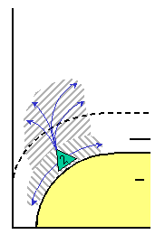
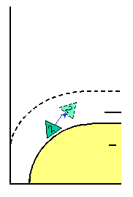
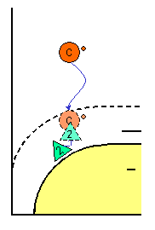
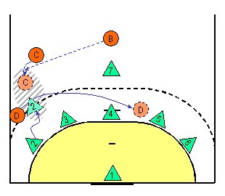
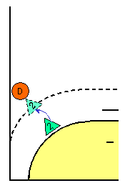
FUNCIONES de los EXTERIORES
Gráfico 4
Gráfico 2
Gráfico 3
Gráfico 6
Gráfico 5
Notes:
FUENTE: Los puestos específicos en el sistema defensivo 5:1 en balonmano. Martínez, I.
Los exteriores -jugadores 2 y 6 en este sistema defensivo según la simbología específica del balonmano- se sitúan próximos a la línea de 6 metros y en la zona más lateral. Son en principio los jugadores más bajos; tienen que dominar los desplazamientos tanto laterales en la línea de 6 metros, como en forma de carrera frontal en salidas más profundas cuando tienen que realizar tareas de anticipación o disuasión si el pivote no está en su zona (Gráfico 2). Sirven de apoyo o ayuda a los laterales, realizando la misma con la técnica adecuada -girar el tronco y buscar con la parte interior del cuerpo contacto con el brazo ejecutor del atacante para hacer golpe franco, y con la parte exterior la interceptación ante el posible pase al extremo-, aunque en este tipo de comportamiento se debe valorar el grado de eficacia por el riesgo que conlleva, pues el error supone una situación perdedora (Gráfico 3). Dominio igualmente de provocar las faltas en ataque, sobretodo cuando el lateral penetra hacia su punto débil (Gráfico 4). Si su oponente crea excesivos problemas en el marcaje, puede presionar antes de que reciba, con el consiguiente inconveniente de que el espacio que queda por detrás prácticamente es ya indefendible (Gráfico 5). Si su oponente par abandona el extremo, adopta una situación más profunda, para evitar la inferioridad física en relación con su nuevo oponente, el lateral (Gráfico 6); esa misma circunstancia podría darse en el caso de que el pivote hiciera un desmarque hacia ese espacio, dejando que sea el lateral defensor el jugador responsable de marcar al pivote.

Slide 15
FUNCIONES DE LOS LATERALES
Técnica de salidas a 8-9 metros.
(en esta categoría no es necesario salir mas, pero si necesitamos ser mas contundentes en en las salidas.)
1x2 entre el lateral propio y el pivote tanto con balón en el otro lateral como en el extremo propio
Trabajo de presión al impar si pivote en zona contraria.
Acompañamientos y cambios de oponente.
Situaciones de anticipación.
Marcaje a pivote en zona exterior.
Ayudas : a central- avanzado- exterior.
Contrabloqueos.
Blocajes.
Misiones en contraataque.

Slide 16
FUNCIONES DEL CENTRAL.
Siempre en ZONA DE BALON
Posicion de base: LATERAL (nunca plano en 6 metros)
Salidas:
  En general muy poca. Trabajar amagos
  Si el avanzado se ha desplazado mucho hacia un lateral, deberá ser más profundo que ante 3:3.
Marcaje al pivote, por delante / atrás.
Marcajes a distancia, desplazamientos.
Blocajes y colaboración con portero.
Cambios de oponente por deslizamientos.
Trabajo en líneas de pase, ayudas.
Dominio especial de alternativas defensivas.
Recuperaciones de balón.
Madurez psicológica. Hablar y dirigir defensa

Slide 17
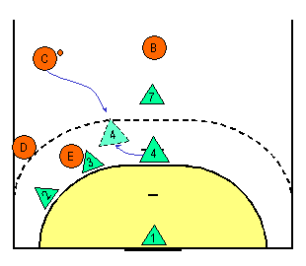
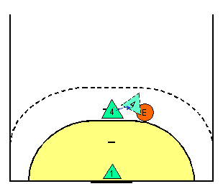
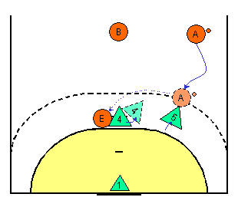
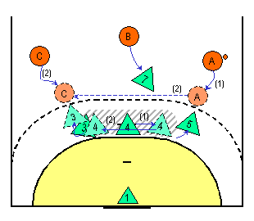
FUNCIONES DEL CENTRAL.
Gráfico 12
Gráfico 13
Gráfico 14
Gráfico 15
Notes:
Fuente: Los puestos específicos en el sistema defensivo 5:1 en balonmano. Martínez, I.
Situado en la zona próxima a 6 metros y ocupando un espacio en anchura un poco mayor del correspondiente a la portería, el central es en principio el jugador más corpulento -estamos hablando de jugadores por encima de 2 metros de altura y 100 kilogramos de peso- para dotar de solidez al sistema defensivo; asimismo necesita movilidad y calidad táctica para valorar los momentos de ayuda. Salvo contadas ocasiones en las que el pivote está lejos y no hay ningún otro jugador cerca, no debe abandonar el espacio central, que quedaría desprotegido (Gráfico 12). Debe ser especialista en marcar al pivote -importancia del dominio del marcaje en proximidad- que por otra parte suele atacar con mucha frecuencia por ese espacio (Gráfico 13). En casos de ayuda defensiva toman importancia las situaciones de marcaje en línea de pase, cubriendo la posible recepción de un teórico jugador por esa zona (Gráfico 14). Además tiene que defender en basculación hacia la zona de balón sin olvidar sus responsabilidades de marcaje individual al pivote (Gráfico 15).

Slide 18
CENTRAL :Resolución de competencias
1)Misiones de cada puesto específico:
Central:
Como criterio general basculación y coberturas constantes en zona de balón para conseguir densidad defensiva en zona de balón.
Responsable de realizar doblajes a los 2º si son superados hacia el centro y al avanzado..
Especialista en los blocajes y colaboración defensa portero.
Debe resolver constantes cambios de oponente con el pivote.
Se responsabiliza del pivote cuando se sitúa en la zona central.

Slide 19
RESOLUCION DE COMPETENICAS
Idea de funcionamiento de la defensa
Donde debe estar cada jugador en cada momento
Ver desarrollo defensa 6-0 en la selección juvenil femenina

Slide 20
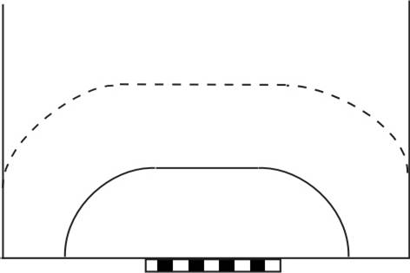
Balón en A con pivote en zona contraria
B
C
A
7
4
3
E
5
Superioridad
en zona de balón
6
D
2
F

Slide 21
Balón en B
B
C
A
7
3
5
2
E
4
6
D
F

Slide 22
Balón en C con pivote en zona de balon
B
A
C
7
4
3
E
5
2
Superioridad
en zona de balón
6
D
F
Notes:
PELIGROS: Desdoblamiento de extremo (F) sin balón, cuando balon en zona contraria (C)

Slide 23
TRABAJO DE TECNICA DEFENSIVA
Posición base.
Desplazamientos defensivos.
Disuasión.
Interceptación.
Acoso.
Desposesión.
Los aspectos individuales los suelo incorporar al trabajo físico y/o al calentamiento
(cuando la sesión planificada es para trabajar aspectos defensivos).
Por lo tanto, desde el comienzo de estas sesiones el jugador se va concienciando y motivando sobre los elementos defensivos
Notes:
Trabajo técnico que tendré que realizar para lograr los objetivos defensivos.

Slide 24
TRABAJO TACTICO COLECTIVO
Ver documento word “lbh_defensa_v2”
4.2 LAS INTENCIONES TÁCTICAS INDIVIDUALES

Slide 25
TRABAJO TACTICO COLECTIVO
BASCULACIÓN
SALIDAS
CAMBIOS DE OPONENTE
MARCAJE DEL PIVOTE
DESLIZAMIENTOS
CONTRABLOQUEOS

Slide 26
BASCULACIÓN
CORRECCIONES.-
Técnica desplazamiento
pie adelantado
trabajo con brazos
Contactos visuales. Armado pasador.
Cabeza alta. Actitud ante oponente
“ pensar en el espacio “

Slide 27
Basculaciones . Trabajos .
Juego de cerrar puertas
Juegos de rugby
Grupos de cuatro .Movimientos balón y desplazamientos defensivos.
Trabajos físicos en grupos de cinco.
Cuatro defensores y cinco atacantes. Cerrar líneas de pase al pivote.
Trabajos en dos líneas con avanzado.

Slide 28
SALIDAS (I)
Correcciones
Dominio de la distancia.
movimientos de pies hacia atrás
Uso de brazos, no levantarlos antes de.
trabajar los contactos :
manos sobre pecho.
manos sobre brazo ejecutor
manos para blocaje, colaborar con portero
aprender a ganar líneas de pase.

Slide 29
SALIDAS(II)
Técnica de pies y brazos.
Acompañamientos . Laterales/ extremos.
Robos de balón en bote.
Evitar fíntas, saber retroceder un paso.
Aprendizaje de los amagos.
Coordinación con compañeros próximos.

Slide 30
SALIDAS (III)
Trabajos ante impares
Cuándo.
  extremo sobre lateral.
  lateral sobre extremo en circulación.
  lateral sobre central
  avanzado sobre lateral

Slide 31
ANTICIPACIONES ante OPONENTES
CONCEPTO
Observaciones del defensor. Referencias.
Extremos sobre oponente. Pase B/A B/C
Laterales. Ante cruce en zona contraria.
Avanzado. Si extremo juega hacia exterior
cruce lateral/extremo
Continuidades / Cambios de sistema

Slide 32
Mecanismos de Anticipación

Slide 34
CAMBIOS DE OPONENTE
CONSERVACIÓN DE PUESTOS.
DEFENSORES A MISMA ALTURA.
EVITAR ESPACIOS INTERMEDIOS.
HABLAR LOS CAMBIOS.
MOMENTO DE INTERVENCION.

Slide 35
CAMBIO DE OPONENTE
LATERAL / AVANZADO.-
TRABAJAR A DISTINTAS ALTURAS
- retrocesos / subidas.
- llevar oponentes a zona lateral.
TRABAJAR CON DIVERSAS DISTANCIAS.

Slide 36
CAMBIO DE OPONENTE
CENTRAL / LATERAL.-
- cambios de pivote.
- colocación de pivote entre exter/ lat.
- colocación de pivote entre lat/ central.
-alternar cambios en zona balón/no balón.

Slide 37
CAMBIOS DE OPONENTE.-
EXTERIOR/ LATERAL.-
ANTE CIRCULACIÓN EXTREMO.-
-técnicas de acompañamiento/entrega
ANTE CRUCE / PERMUTA LAT/EXTMº
-trabajar hacia la banda
- posición de los pies

Slide 38
DESLIZAMIENTOS.-
Defensores a distintas alturas.
Defensor atrasado se desplaza por detrás
No hay cambio de oponente
Ayuda a resolver cambios en zona pivote.
Casos mas frecuentes:
B fija avanzado/ A-C circulan por detrás
D/F circulan por detrás defensores lateral.

Slide 39
MARCAJE DE PIVOTE
Técnicas de trabajo: por delante/atrás
en tres cuartos
Interceptación de pases a pivote/s Respuestas defensivas:
- si pivote entre exterior/ lateral
- si pivote entre central / lateral
Los cambios en el marcaje.
Control del pivote que circula tras avanzado

Slide 40
CONTRABLOQUEOS.-
PRINCIPIOS GENERALES.-
Lo mejor : evitarlo- anticipación
Dotar de información. Avisos hablados
Ganar líneas de pase
Uso de cambios oponente
Técnicas : campo visual
trabajo de pies
contactos físicos/control brazos

Slide 41
CONTRABLOQUEOS
EN SEGUNDA LÍNEA DEFENSIVA.-
a/ Sobre avanzado.-
- por parte de laterales.
- realizado por pivote
- por el extremo en circulación
- bloqueo frontal del central

Slide 42
CONTRABLOQUEOS
EN SEGUNDA LÍNEA DEFENSIVA.
b – sobre lateral en 9 metros.-
-realizado por extremo
- diagonal del pivote
- diagonal del central
Trabajos ante bloqueos exteriores
interiores

Slide 43
CONTRABLOQUEOS.-
EN PRIMERA LÍNEA DEFENSIVA.-
- sobre primeros defensores.(exteriores)
- sobre los segundos / central
- actuación ante bloqueos frontales
laterales
- bloqueos por zona exterior/interior def.
- trabajos específicos contrabloqueo
- la colaboración con el portero.

Slide 44
AYUDAS

Slide 45
AYUDAS.-
Principio básico funcionamiento sistema.
Actuación ante fallo del defensor ante oponente con balón.
Concepto de intervención decisiva.
Concepto de “ganar tiempo” / disuadir
Educar la atención / prioridades defensores.
Construir un “estado permanente” defensivo.

Slide 46
AYUDAS. VARIABLES
Al Avanzado.
  No deberá ser superado por el pto fuerte del atacante.

Slide 47
AYUDAS: Al Avanzado – Punto debil
Salido por lado contrario de pivote (Paso a paso)
B
C
A
7
4
3
E
5
6
D
2
F

Slide 48
AYUDAS: Al Avanzado – Punto debil
Salido por lado contrario de pivote
B
C
A
7
4
3
E
5
6
D
2
F

Slide 49
AYUDAS. VARIABLES.
A los Laterales.-
- por parte del avanzado
- por parte de los exteriores
- por el central

Slide 50
AYUDAS: Al segundo – lat. der. diestro
Salida por dentro (Paso a paso)
B
C
A
7
3
4
E
5
6
D
2
F

Slide 51
AYUDAS. VARIABLES.-
A los Exteriores.-
- por los laterales
- por el central

Slide 52
AYUDAS. VARIABLES.-
Al Central.-
- por los laterales
- por el avanzado
- por los exteriores

Slide 53
RESPUESTA A DESDOBLAMIENTOS

Slide 54
RESPUESTA A DESDOBLAMIENTOS
Bases Generales de Actuación.-
Distinguir entre respuesta de sistema
y
estrategias puntuales
o
cambios de sistema

Slide 55
DESDOBLAMIENTO DE EXTREMOS
EXTERIOR.
  se responsabiliza lateral
  flota , controla falsos desdobles
  cambia oponente con central
  transforma sistema en 5+1
  transforma sistema en 4:1+1

Slide 56
DESDOBLAMIENTO DE LATERAL
LATERALES DEFENSORES.-
- Lateral oponente baja, marcaje de pivote
- Lateral opuesto aumenta profundidad.
AVANZADO.-
- opción de línea de pase entre los dos primeras
- cambio de sistema a 5+1
- cambio profundo a 4+2 con ayuda lateral

Slide 57
DESDOBLAMIENTO CENTRAL
AVANZADO.-
a.- flotación entre primeras líneas.
b.- marcaje a lateral mas próximo.
c.- marcaje lateral opuesto zona de balón
d.- trabajo en zona de balón
e.- disminuir profundidad a 7 metros.
f.- cambio de sistema a 6:0 5+1 4:2 .

Slide 58
DESDOBLAMIENTO CENTRAL
Solución 1:Desdoblamiento de B con balón
B
A
C
7
3
4
E
5
6
D
2
F

Slide 59
DESDOBLAMIENTO CENTRAL
Solución 2:Desdoblamiento de B con balón
B
A
C
7
3
4
E
5
6
D
2
F

Slide 60
SITUACIONES ANTE SAQUE DE FALTAS

Slide 61
CONTRAATAQUE DESDE EL 5:1

Slide 62
DEFENSA EN SUPERIORIDAD

Slide 63
DEFENSA EN INFERIORIDAD

Slide 64

CONTRAATAQUE DESDE EL 5:1
Avanzado, apoya extremo receptor

Slide 65
CONTRAATAQUE DESDE 5:1
Central conduce, busca pase en profundidad

Slide 66
2ª OLEADA
Realizar algun accion:
  Latera – lateral
  Desdoblamiento de lateral
    Pase al extremo y desdoblamiento.

Slide 67
PRACTICA DE BASCULACIONES

Slide 69
DISUADIR / DISUASION
DISUADIR Es impedir que el adversario reciba el balón, mostrando al adversario una posibilidad clara de recuperar el balón y por tanto disuadir de ese pase.
Objetivos del Monitor
Pasar de la disuasión involuntaria a la intencional.
Uso de la disuasión para una mejora de la defensa colectiva.
Uso de la disuasión para entorpecer la circulación de balón.
Uso de la disuasión para evitar el juego en las zonas mas débiles de la defensa llevando el ataque a zonas mas convenientes para nuestro interés defensivo.
Objetivos del Juego
Entorpecer la circulación de balón.
Evitar el juego en las zonas mas débiles de la defensa.
Relentizar el ritmo de juego en ocasiones puntuales.
Ejecucion de la Accion Tactica¿CÓMO disuadir el pase?
Correr para colocarse en la trayectoria de pase.Actuar en el momento preciso.Orientación defensiva particular para controlar al pasador y al receptor.Además de la disuasión no hay que olvidar controlar al posible receptor del balón en todo momento.
Ideas Claves
El uso de la disuasión para privar de balón a cierto defensores puede beneficiar la defensa colectiva.
El uso de la disuasión para obligar al contrario al uso de zonas del campo que a nosotros nos interesan defensivamente.
Es un trabajo continuo en ocasiones y sin patrones de actuacion fijos.

Slide 70
Desposesión del balón
Definicion:
  Es la accion de desviar o quitar el balón al adversario, dentro de los margenes estrictamente reglamentarios.
  Ver pagina : http://www.futbolcarrasco.com/apartados/inef/1curso/9.pdf
Notes:
FUENTE: http://www.futbolcarrasco.com/apartados/inef/1curso/9.pdf

Slide 71
Bibliografia y documentacion
DEFENSAS CON AVANZADO EN ZONA CENTRAL (Valero Riber)
JUEGO COLECTIVO DEFENSIVO. PROGRAMACIÓN DEFENSIVA DEL EQUIPO MAJADAHONDA
DEFENSA 2005-2006 (Iñaki Ordoñez)
PLANIFICACIÓN DEL TRABAJO DEFENSIVO (Pablo Herbello Novas)

Slide 72
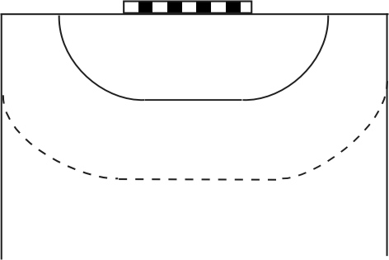
Figuras

Slide 73
Figuras
1
A
1
2
B
2
3
C
3
4
D
4
5
E
5
6
F
6
7
7

